Slide 1
OLIMPIADA INTERNACIONAL DE MATEMÁTICA ATACALAR
CHILE-ARGENTINA
REUNIÓN CON SUPERVISORES
DE EDUCACIÓN SECUNDARIA

Slide 2
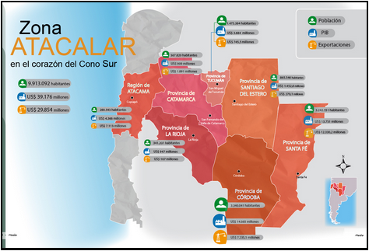
¿CUÁLES SON LOS INICIOS?
En el marco de los procesos de integración de la región Atacalar, conformada por la Tercera Región de Chile y las provincias argentinas de Catamarca, Córdoba, La Rioja, Santa Fe,
Santiago
del Estero
y Tucumán.

Slide 3

¿CUÁLES SON SUS OBJETIVOS?
Promover en los estudiantes la construcción de conocimiento matemático, favoreciendo su razonamiento y la búsqueda de soluciones alternativas y novedosas.

Slide 4
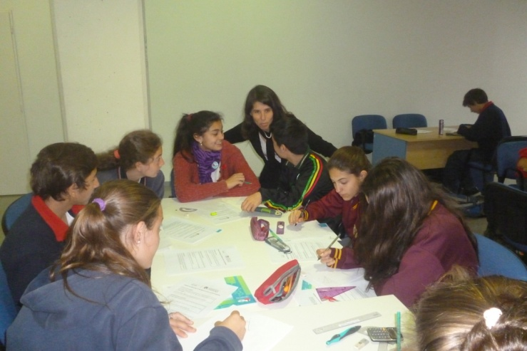
¿CUÁLES SON SUS OBJETIVOS?
Favorecer el intercambio educativo entre estudiantes
y profesores.
Posibilitar que los estudiantes descubran y desarrollen sus propias capacidades matemáticas.

Slide 5
¿CÓMO SE ORGANIZA?
Por categorías:
  La categoría A está destinada a niños que asisten al Segundo Ciclo de Educación Primaria.
  En la categoría B participan los estudiantes del Ciclo Básico de la Educación Secundaria.
  En la categoría C, los del Ciclo Orientado.

Slide 6
¿CÓMO SE ORGANIZA?
Cada una de las categorías está dividida en tres niveles, considerando cada uno de los años que integran los diferentes ciclos de la escolaridad mencionados anteriormente.
Comprende cuatro instancias: escolar, zonal, provincial e internacional.

Slide 7
¿QUIÉNES PUEDEN PARTICIPAR?
Los estudiantes del Ciclo Básico y cuarto año de la Educación Secundaria cuyos profesores realicen la capacitación “Resolver problemas matemáticos: hacia la Olimpiada de Matemática Atacalar”.

Slide 8
¿POR QUÉ ES REQUISITO HACER EL CURSO DE CAPACITACIÓN?
Constituye un dispositivo de acompañamiento a los profesores en el trabajo con los estudiantes.
Se enmarca dentro del enfoque del Diseño Curricular Jurisdiccional.
Orienta la implementación de los fascículos destinados a los estudiantes.

Slide 9
CERTAMEN ESCOLAR
Es un requisito indispensable para la incorporación de los estudiantes a esta Olimpiada. Cada profesor convoca a participar de él a todos los estudiantes de los cursos a su cargo.

Slide 10
CERTAMEN ESCOLAR
Los profesores:
  Emplean la prueba que les envía el Equipo de Trabajo de Olimpiada Atacalar de la Provincia de Córdoba.
  Corrigen las pruebas de sus estudiantes, a fin de determinar el orden de mérito correspondiente.

Slide 11
CERTAMEN ZONAL
Participan los tres primeros estudiantes de cada nivel por categoría (A1, A2, A3, B1, B2, B3, C1, C2, C3), de cada escuela, según el orden de mérito establecido por los profesores en el certamen escolar.

Slide 12
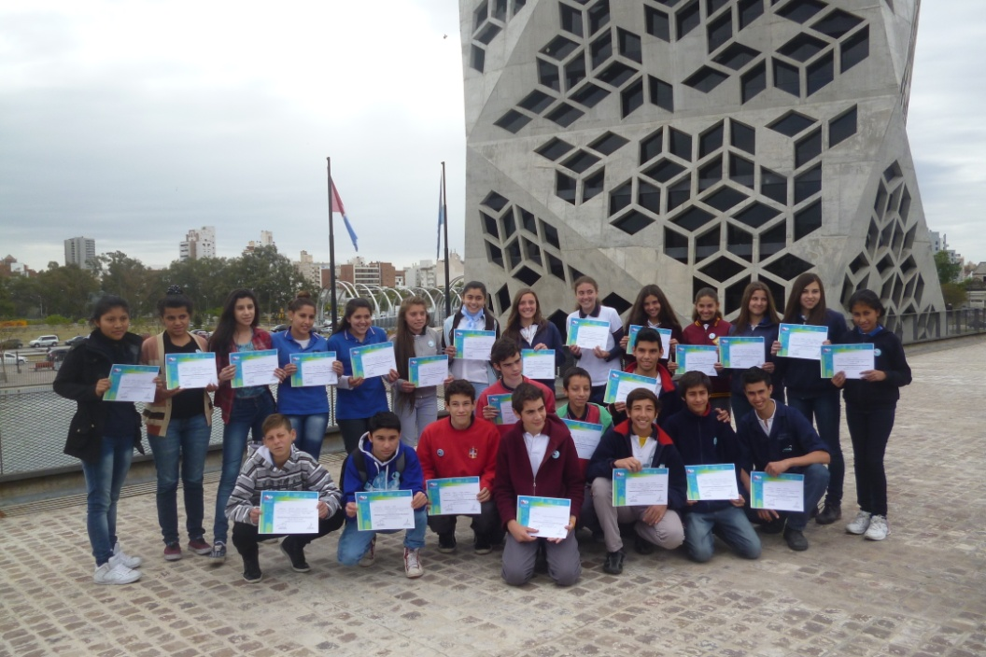
CERTAMEN PROVINCIAL
Participan los tres primeros estudiantes de cada nivel por categoría, de cada zona, según el orden de mérito establecido por el equipo de evaluadores del certamen zonal.

Slide 13
CERTAMEN ZONAL Y PROVINCIAL
Es organizado por el Equipo de Trabajo de Olimpiada Atacalar de la Provincia de Córdoba quien:
  Diseña y envía las pruebas.
  Designa el equipo de evaluadores, quienes no pertenecen a las escuelas que participan.

Slide 14
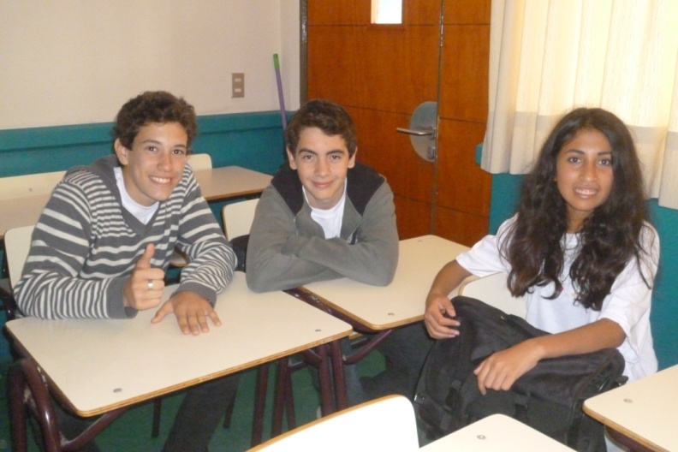
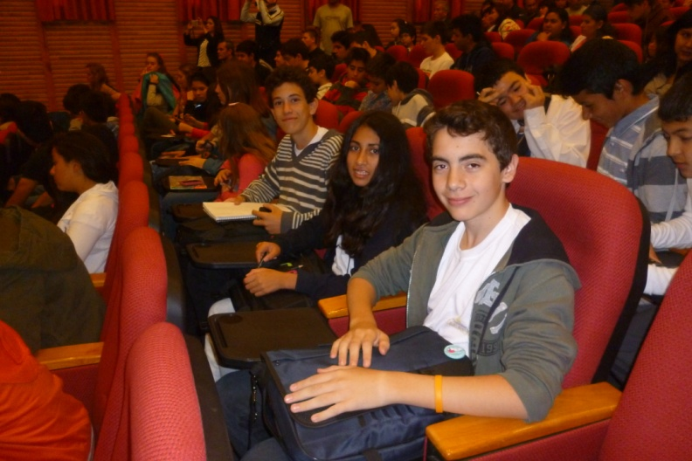
CERTAMEN INTERNACIONAL
Asisten los tres primeros estudiantes de cada nivel por categoría, de la provincia de Córdoba, según el orden de mérito establecido por el equipo de evaluadores del certamen provincial.

Slide 15
CERTAMEN INTERNACIONAL
Se realiza en la Provincia de Santiago del Estero.
Los estudiantes viajan acompañados por integrantes del Equipo de Trabajo de Olimpiada Atacalar de la Provincia de Córdoba.

Slide 16
¿QUÉ CARACTERÍSTICAS TIENE CADA CERTAMEN?
Cada certamen tiene una duración de 120 minutos.
En cada uno de ellos se emplea una prueba que consta de tres situaciones problemáticas que los estudiantes resuelven en forma individual y por escrito.

Slide 17
¿QUÉ CARACTERÍSTICAS TIENE CADA CERTAMEN?
Los estudiantes pueden consultar libros y apuntes, usar calculadora y útiles de geometría. Solo pueden emplear sus propios materiales.
La interpretación de los enunciados está a cargo de cada participante. El profesor que aplica la prueba no responderá preguntas que impliquen orientaciones en la comprensión y en la resolución del problema.

Slide 18
¿QUÉ CARACTERÍSTICAS TIENE CADA CERTAMEN?
Es posible que el estudiante no alcance a resolver en forma completa todos los problemas. Lo importante es que registre todos los avances que realice en la búsqueda de solución a los problemas.
Es fundamental que cada participante registre, en las hojas a entregar, los razonamientos, las explicaciones y/o los cálculos que usó para resolver cada problema.

Slide 19
¿CÓMO SE ORGANIZA EL ACOMPAÑAMIENTO?
Jornada presencial informativa destinada a supervisores. (10/04)
Curso de capacitación a distancia destinado a profesores. (De mayo a mediados de julio.)
Materiales para profesores.
Materiales para estudiantes.

Slide 20
CURSO DE CAPACITACIÓN
Profesores del espacio curricular de Matemática - en servicio, con título docente o habilitante - de Primer, Segundo, Tercero o Cuarto año de Educación Secundaria.
Es condición necesaria para acreditar la capacitación que los profesores participen con sus estudiantes del Ciclo Básico o de Cuarto año de la Educación Secundaria de los certámenes escolar y zonal de la Olimpiada de Matemática Atacalar.

Slide 21
CURSO DE CAPACITACIÓN
Propósitos:
Brindar herramientas para favorecer la reflexión sobre el “hacer matemática” en la Educación Secundaria.
Generar un espacio de debate que posibilite analizar propuestas de intervención docente en el marco del abordaje y resolución de situaciones problemáticas en la Educación Secundaria.
Propiciar la participación de los docentes y de sus estudiantes en la Olimpiada de Matemática Atacalar.

Slide 22
CURSO DE CAPACITACIÓN
Clase 1
Olimpiada Matemática Atacalar en la provincia de Córdoba: objetivos y organización.
Hacer Matemática en la Educación Secundaria.
Clase 2
Abordaje y resolución de problemas con los estudiantes del Ciclo Básico y de cuarto año de la Educación Secundaria, en el marco de la Olimpiada de Matemática Atacalar.
Claves para pensar la intervención docente en la gestión de la clase.

Slide 23
CURSO DE CAPACITACIÓN
Clase 3
Análisis de las producciones de los estudiantes.
Recomendaciones sobre la intervención docente para posibilitar la validación a cargo de los estudiantes.
Clase 4
Análisis de las producciones de los estudiantes. Saberes puestos en acción por los estudiantes al resolver problemas.
Definición de los criterios de evaluación del certamen escolar. La evaluación en el Diseño Curricular Jurisdiccional de Educación Secundaria.

Slide 24
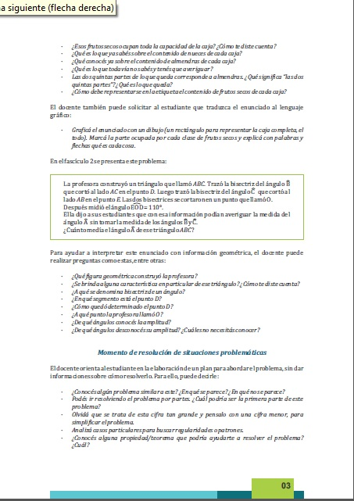

MATERIALES PARA PROFESORES

Slide 25
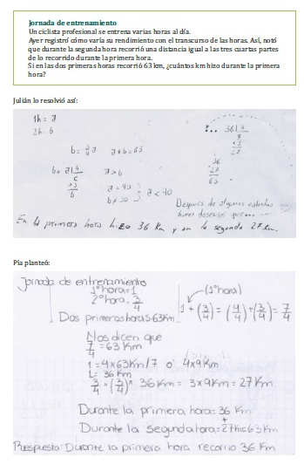
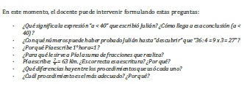
MATERIALES PARA PROFESORES

Slide 26

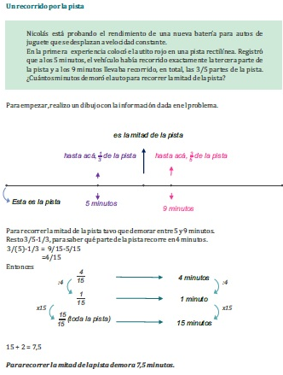
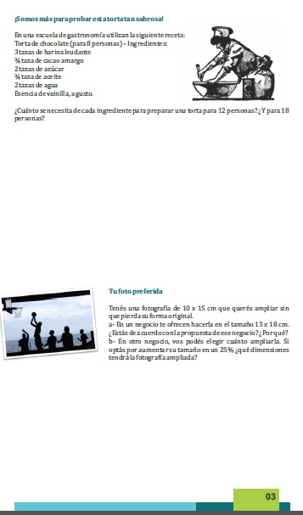
MATERIALES PARA ESTUDIANTES

Slide 27
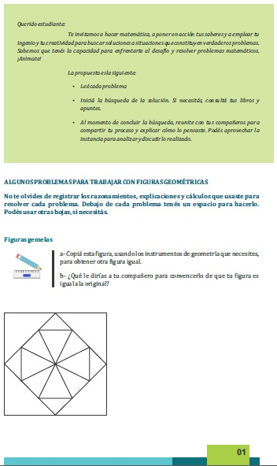
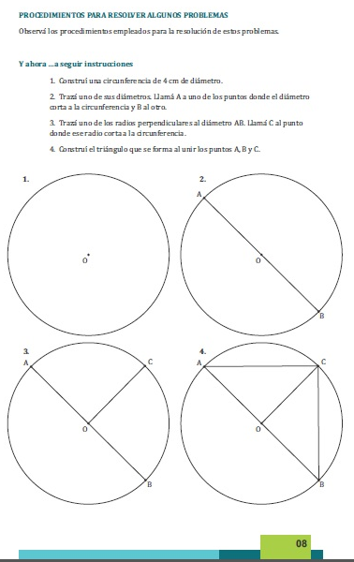
MATERIALES PARA ESTUDIANTES

Slide 28
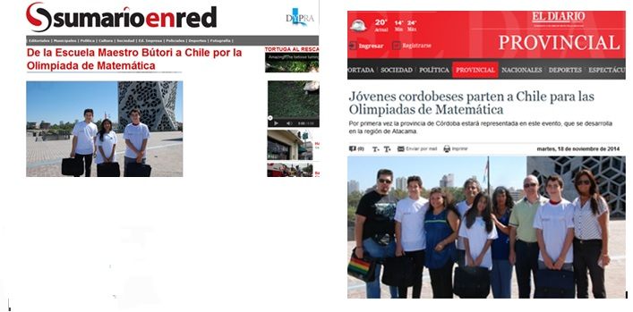
LA OLIMPIADA EN LOS MEDIOS DE COMUNICACIÓN

Slide 29
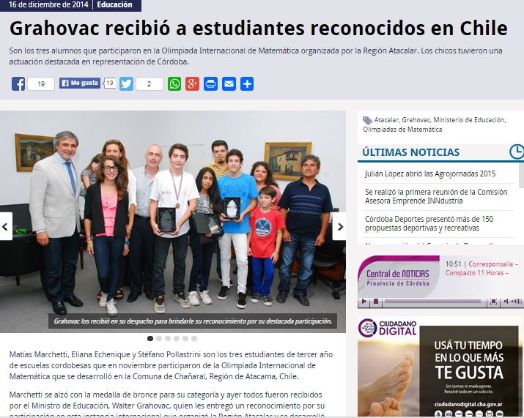
RECEPCIÓN MINISTERIAL

Slide 30
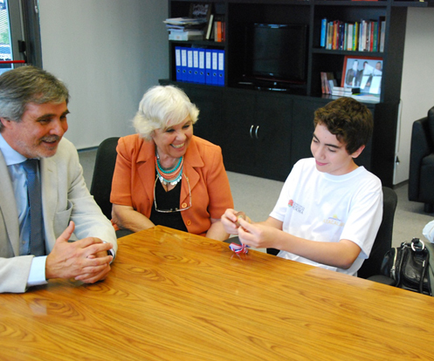
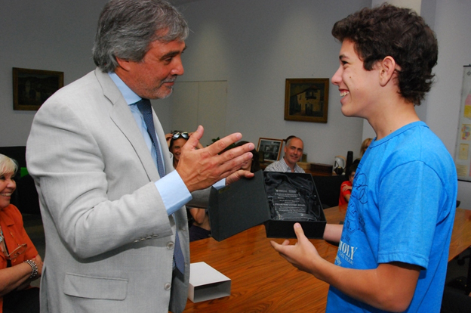
RECEPCIÓN MINISTERIAL

Slide 31
¿QUÉ LES PEDIMOS A USTEDES?
Inviten a los directivos y docentes de sus zonas a participar de la Capacitación en Servicio “Resolver problemas matemáticos: hacia la Olimpiada de Matemática Atacalar”.

Slide 32
PUEDEN SOLICITAR ESTA PRESENTACIÓN DIGITAL…
olimpiadamatecba@gmail.com

Slide 33
MUCHAS GRACIAS
POR ASISTIR

